Slide 1

Pequeña introducción a Git
Emilio Morales
Marzo 2018
Alba Synchrotron.

Slide 2
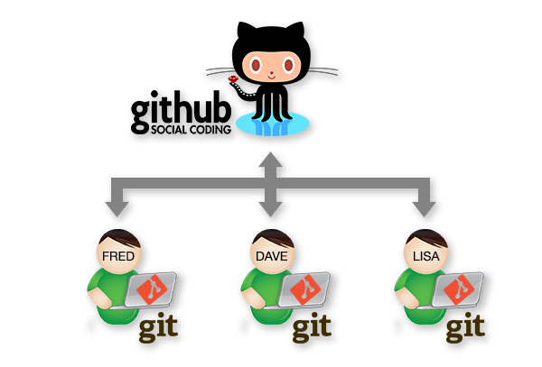
GIT Basics
Que es Git
Para que sirve Git
Que puedo hacer con Git

Slide 3
GIT Basics
Crear o descargar un repositorio:
  Para crear un repositorio:
    git init
  Para clonar un repositorio:
    git clone git://github.com/usuario/repositorio
Añadir ficheros al repositorio:
  git add fichero

Slide 4
GIT Basics
Commit:
  Dejamos constancia de cambios
  Cuanta mas info, mas fácil de recordar.
  Milagros a Lourdes
Como hacer un commit:
  Lo veremos en la práctica.
  Que nos suene: git commit

Slide 5
GIT Basics
Branch: git checkout -b nombre
  Sirve para poder hacer cambios sin modificar el master, por ejemplo por varios usuarios a la vez.
  Se puede crear mas de una branch.
  Importante saber donde estas editando.
  Concepto útil: Tener un script en producción en la rama master mientras añado funciones en una rama.
Saber donde estamos
  git branch

Slide 6
GIT Basics
Configuración de remotos
  Podemos configurar repositorios en la nube.
  Podemos tener varios remotos
  Utilidad: Yo tengo mi repo en mi pc, una copia del repo en gitcells y otra en github.
  git remote add *nombre* *dirección*

Slide 7
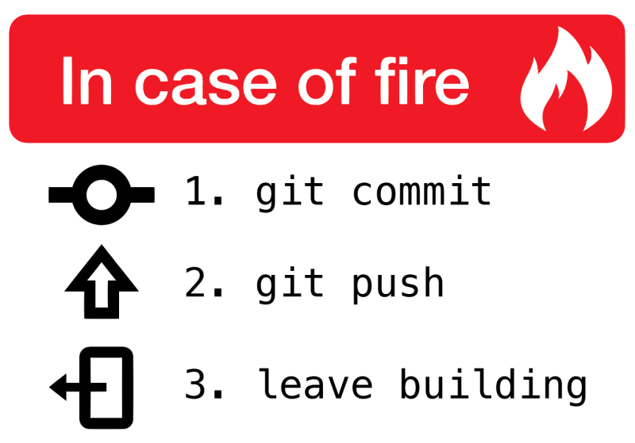
GIT Basics
Git Push
  Intentamos actualizar el servidor remoto con nuestros cambios
    git push origin master
Git Pull
  Recuperamos la información del servidor que haya cambiado.
    git pull origin master

Slide 8
GIT Basics
Pull request:
  Yo quiero colaborar con alguien.
  El dueño o dueños del repo autorizan las colaboraciones.
  Lo que hago es proponer una serie de cambios al servidor.
  La pueden aceptar o no...

Slide 9
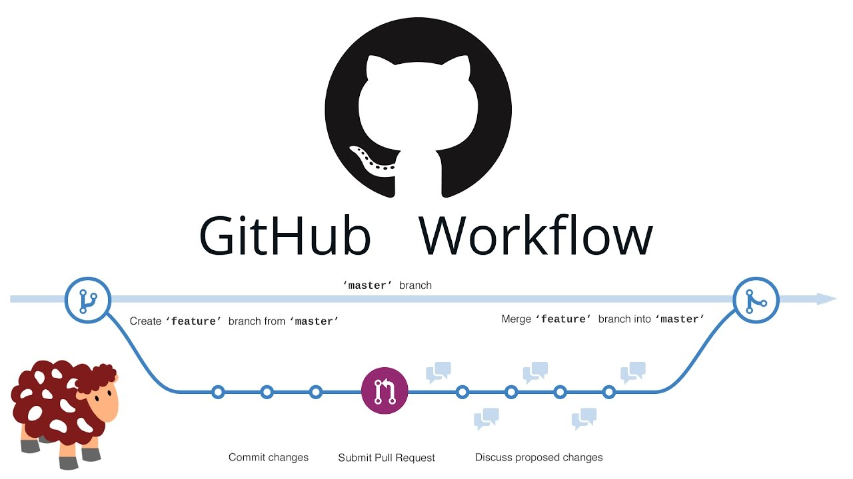

Slide 10
Fin
Emilio Morales
Marzo 2018
Alba Synchrotron.

